Slide 1
Підволочиська загальноосвітня школа
І-ІІІ ступенів
З досвіду роботи
вчителя початкових класів
Cаченко Наталії Володимирівни

Slide 2

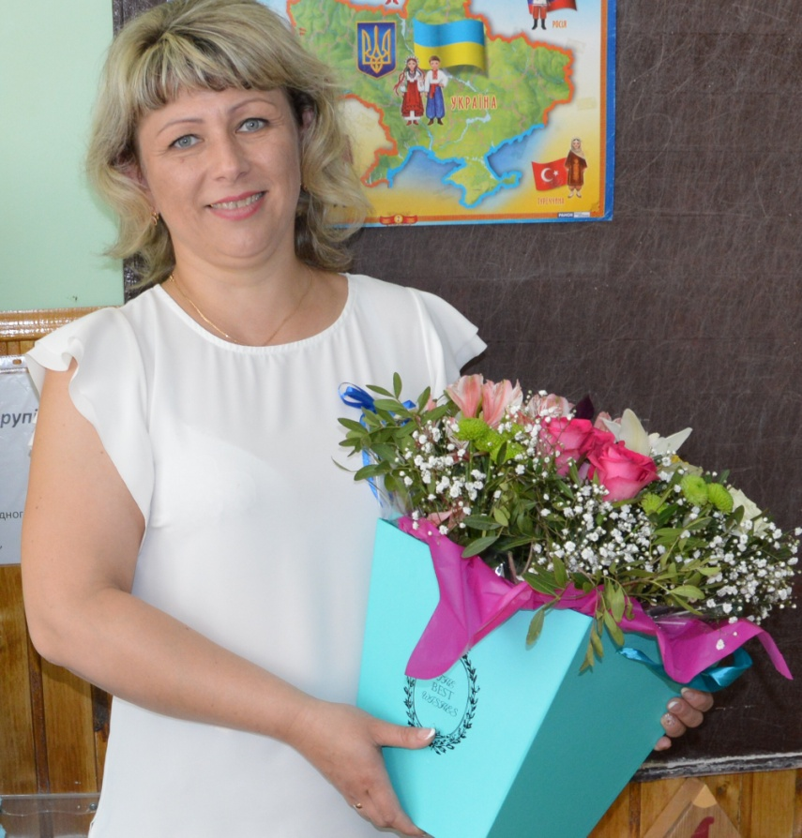
Саченко Наталія Володимирівна
18.08.1975р.
Освіта – вища, закінчила Кам’янець-Подільський державний педагогічний інститут у 1997р.
Спеціальність за дипломом – вчитель початкових класів і біології.
Стаж роботи – 19 років.
Місце роботи – Підволочиська ЗОШ I-III ст.
Посада – вчитель початкових класів.
Попередня атестація – 2015р. Встановлено вищу категорію.

Slide 3

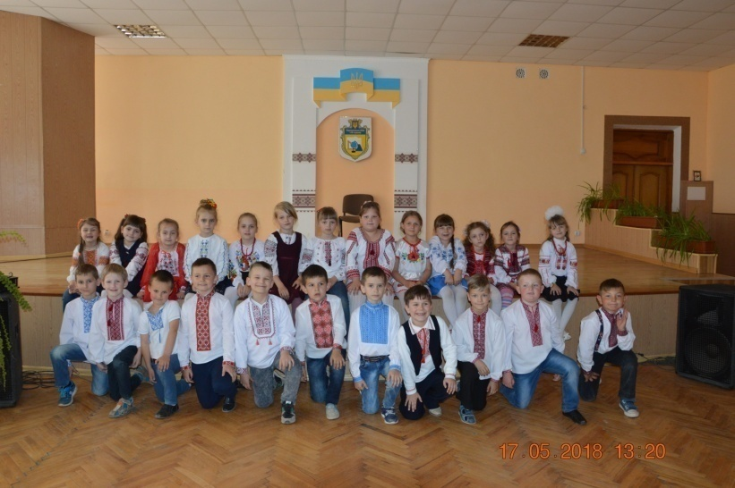

Педагогічне кредо:
Мала дитина – то перлина.
Творіння чисте, неземне.
Якщо до неї серце лине,
Вона і генієм зросте.

Slide 4
Проблема:
“Формування ключових компетентностей молодших школярів, шляхом впровадження діяльнісної методики “Щоденні 5”

Slide 5
Актуальність досвіду зумовлена:
Основною метою освіти сьогодення – підготувати компетентну особистість, здатну знаходити правильне рішення у конкретних навчальних, життєвих ситуаціях. Завданням сучасної школи є реалізація компетентнісного підходу в навчанні.

Slide 6
Наша мета полягає не в тому, щоб зробити себе необхідними нашим дітям, а навпаки, у тому щоб допомогти їм скоріше навчитись обходитись без нас.

Slide 7
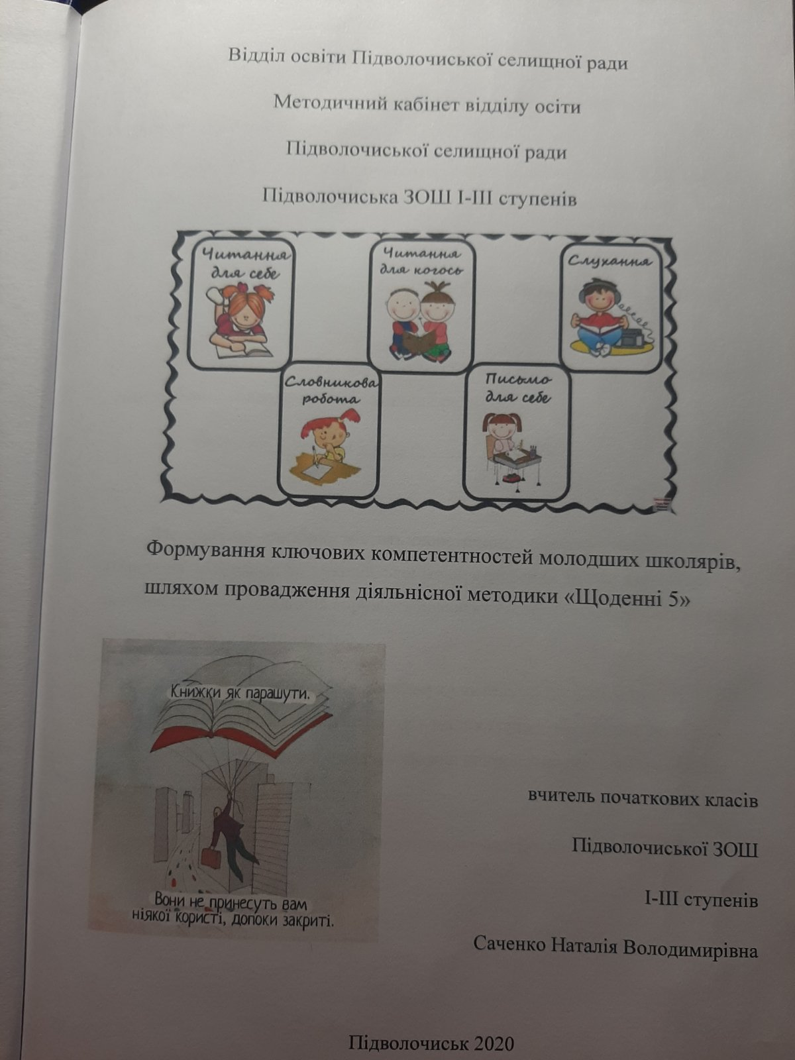

Методичний посібник

Slide 8
Компетентність – набута у процесі навчання інтегрована здатність учня, що складається із знань, умінь, досвіду, цінностей і ставнення, що можуть цілісно реалізовуватися на практиці.

Slide 9
“Щоденні 5”
Вміння створювати усні і письмові тексти
Вміння аналізувати прочитане
Збагачення словникового запасу учнів
Навички смислового читання
Вміння критично мислити
Вміння ставити запитання

Slide 10
Основна мета «Щоденних 5» :
навчити дітей бути самостійними під час читання та письма, а учитель має можливість працювати з учнями індивідуально та у малих групах.

Slide 11
Засновниками «Щоденних 5» або DAILY 5 є вчительки початкових класів
з міста Сієтл у США
Гейл Боші та
Джоан Мозер.

Slide 12
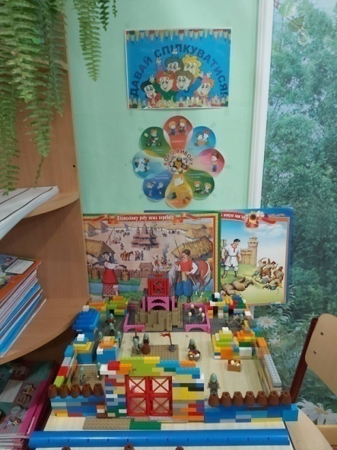
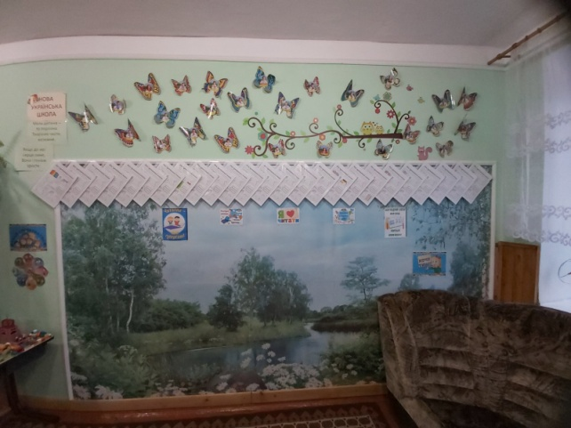
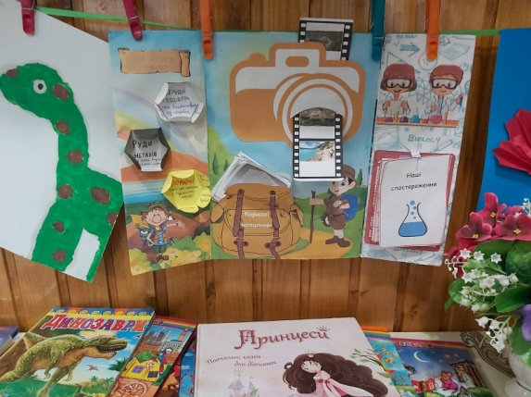
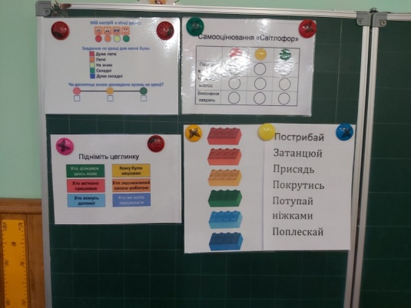
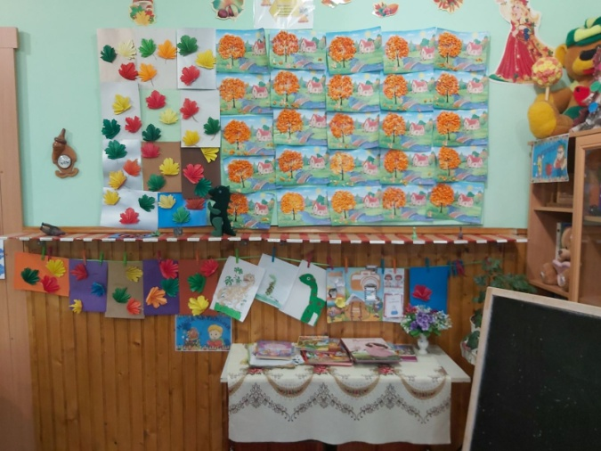
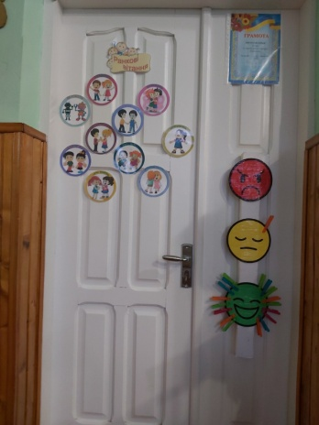
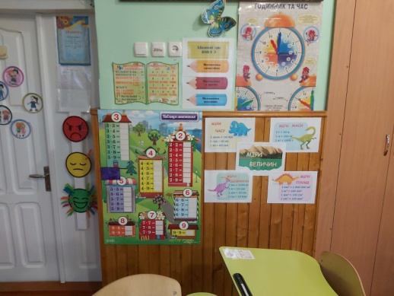
Читання для себе
Освітнє середовище Нової української школи.

Slide 13

Єдиний шлях, що веде до знань – це діяльність.
Б.Шоу
Людина освічена та яка знає, де знайти те, чого вона не знає.
Г.Зіммель

Slide 14
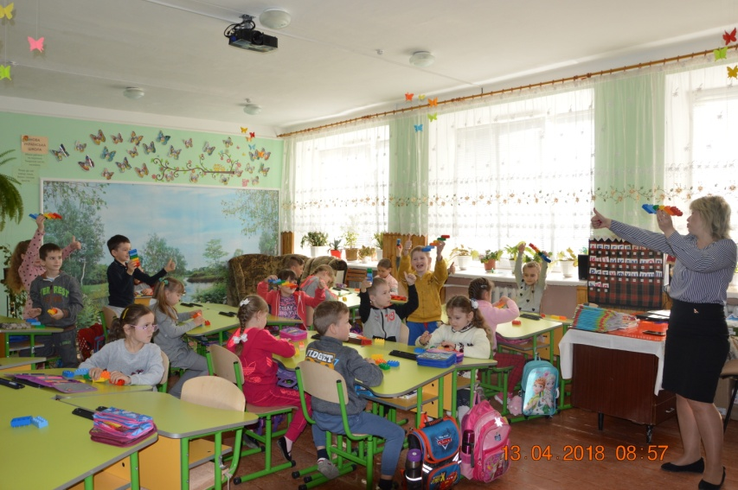
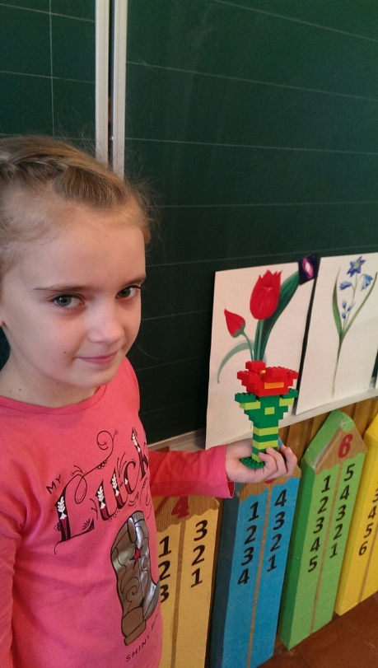
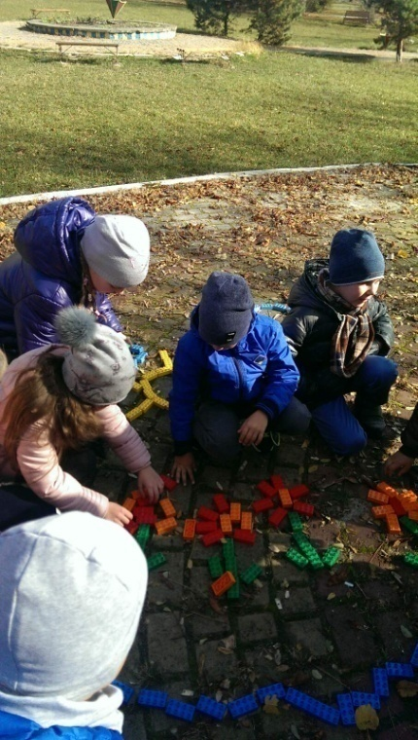
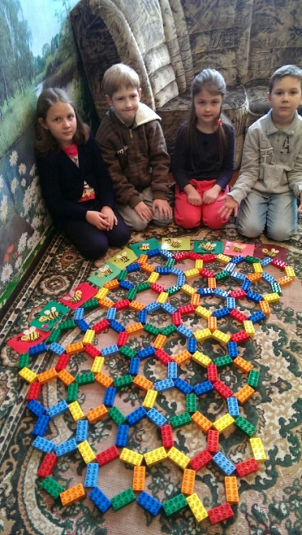
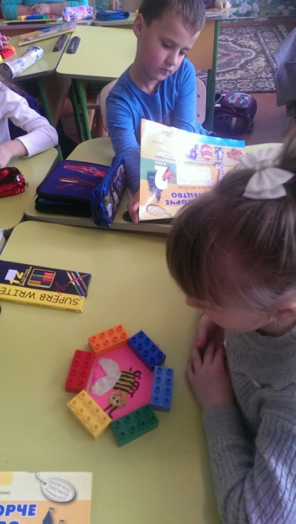
Гра по-новому,навчання по-іншому з LEGO.

Slide 15
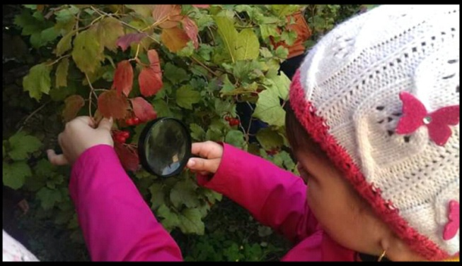
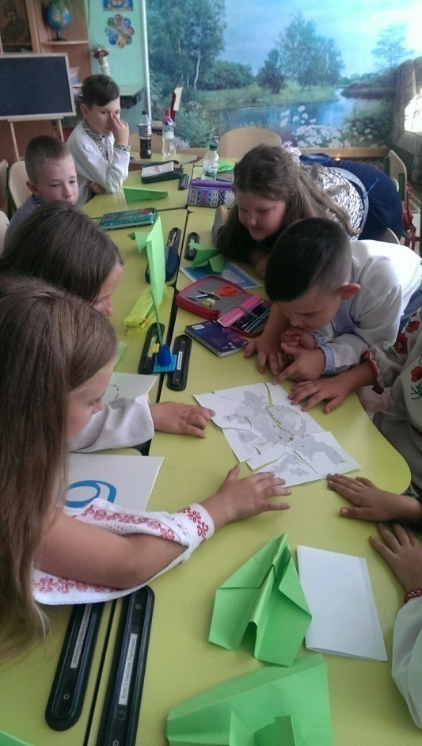
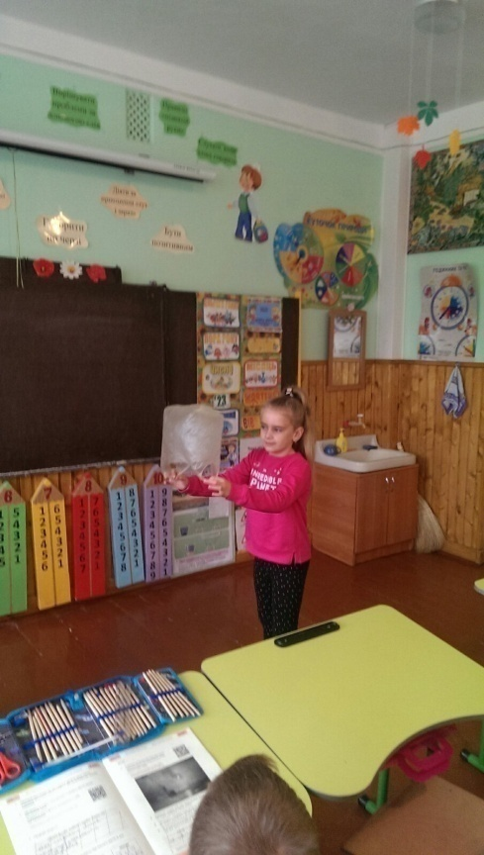
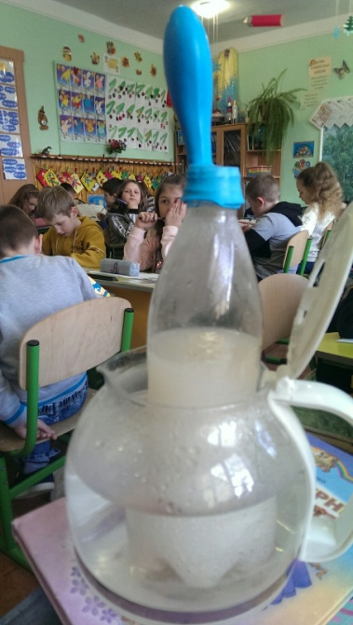
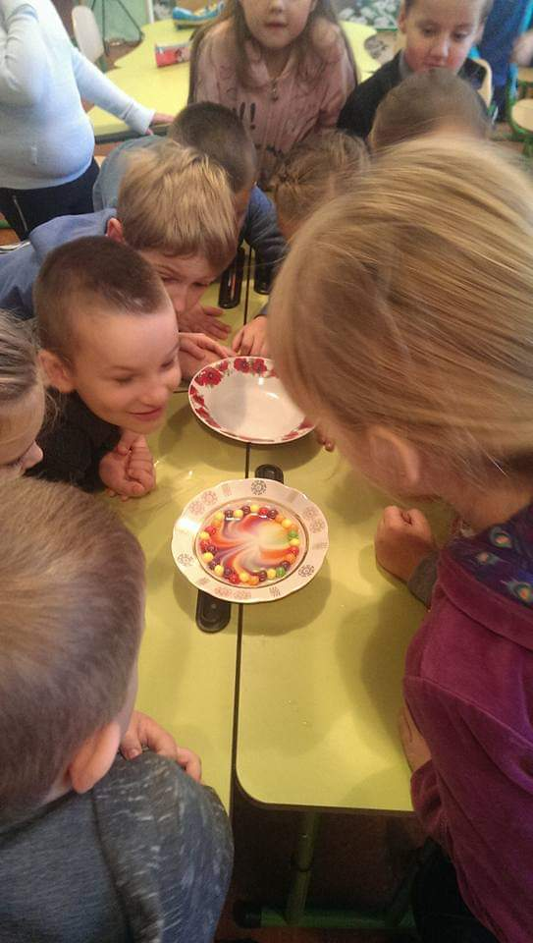
Я досліджую світ

Slide 16
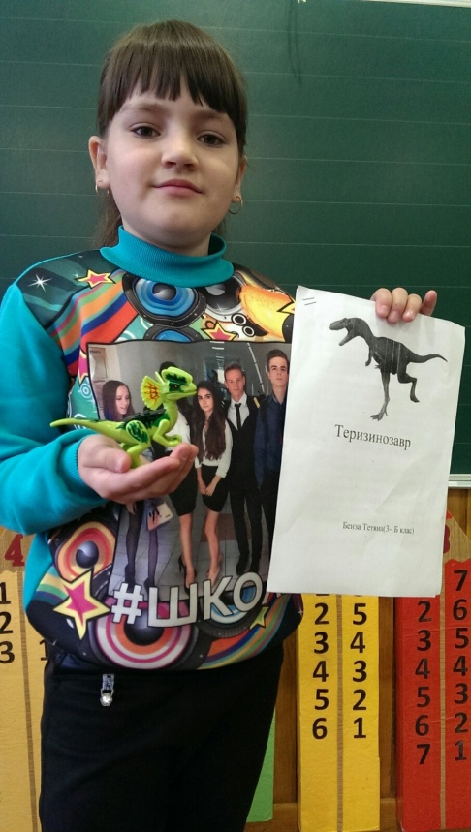
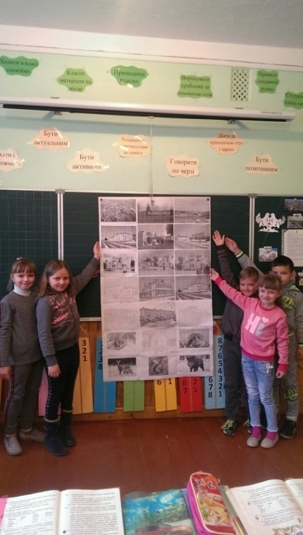
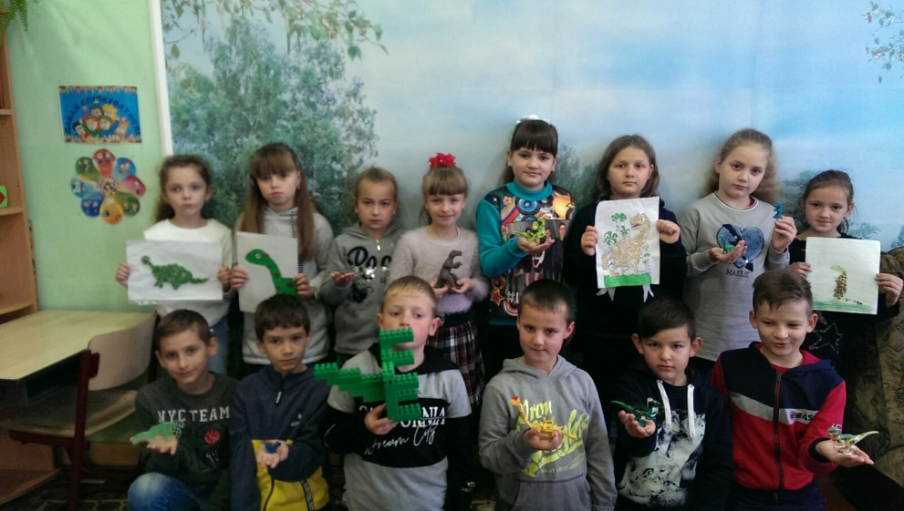
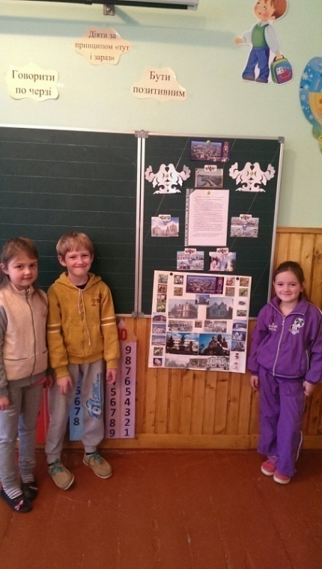

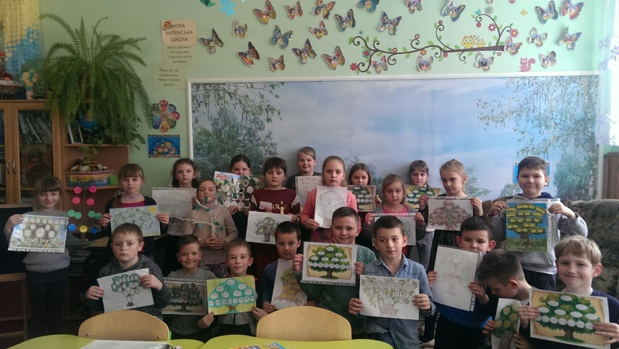
Міні-проєкти

Slide 17
Стратегії забезпечення «Щоденних 5»:
Сигнал (тихий дзвоник)
Стенд для схем або дошка
Інструменти, не іграшки
Книжкові ящики
Місце для загального збору, ввідні уроки
Я-схеми
Дизайн класу

Slide 18
Читання для когось
Читання для себе
Письмо для себе
Робота зі словами
Слухання
Щодня до 20 хв

Slide 19
Основні принципи:
довіра та повага;
спільнота;
вибір;
відповідальність;
тимчасове зосередження уваги;
переходи, як паузи для відпочинку;
10 кроків до самостійності.

Slide 20
Коли?
На уроці
Упродовж дня
Що?
Зміст
Ресурси
Щоденні 5
Як?
Форми: групи, пари, індивідуально,колективно
Місце: за партами, на килимі, на вулиці

Slide 21
Перед початком роботи з «Читанням для себе» проводимо такі базові уроки:
«Три способи прочитати книжку»:
Читай картинки
Читай слова
Перекажи історію
«Я обираю відповідні книжки»
«Вибери вдале робоче місце»

Slide 22
Читання для себе
Учні
Учитель
САМОСТІЙНО обирають книгу (текст) для читання.
Читають впродовж визначеного часу (5-15хв).
Виконують завдання для перевірки розуміння й усвідомлення прочитаного.
Допомагає учням обрати книжку, тренувати витривалість.
Працює з учнями індивідуально чи з групою.

Slide 23
Читання для себе
Я читаю для себе! Я можу дізнатись багато цікавого і корисного!
Я - схема Читання для себе Учні Учитель
Постійно читай (працюй) Залишайся на одному місці Починай одразу Працюй тихо Формуй витривалість | Працюй з учнями
Читання
для себе

Slide 24
Читання для когось
Учні
Учитель
Готує тексти (книжки для читання).
Об’єднує дітей у пари.
Визначає час для читання.
Готує завдання для роботи над усвідомленням прочитаного.
Працює з дітьми індивідуально чи в малій групі.
Об’єднуються в пари і разом читають книжки (тексти, підручник).
Виконують завдання на розуміння і усвідомлення прочитаного, які пропонує учитель.

Slide 25
Ми разом практикуємось! Чому? Щоб краще читати! Щоб краще розуміти прочитане!
Я – схема Читання для когось Учні: Учитель:
Вибери пару Читай по черзі Починай одразу Контролюй свій голос Формуй витривалість | Працюй з учнями
Читання для когось

Slide 26
Читання для когось
Бланк самооцінювання і взаємооцінювання
Ми гарно і дружно працюємо разом.
Ми одразу починаємо працювати.
Наші очі дивляться в книгу.
Ми читаємо по черзі (абзац чи сторінку).
Під час читання ми залишаємось на одному місці.
Ми контролюємо свій голос під час читання.
Ми допомагаємо один одному зрозуміти прочитане.
МИ ЧИТАЄМО ВЕСЬ ВІДВЕДЕНИЙ ЧАС!

Slide 27
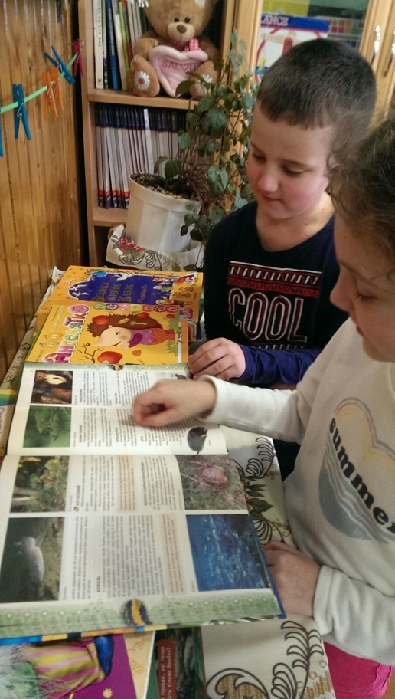
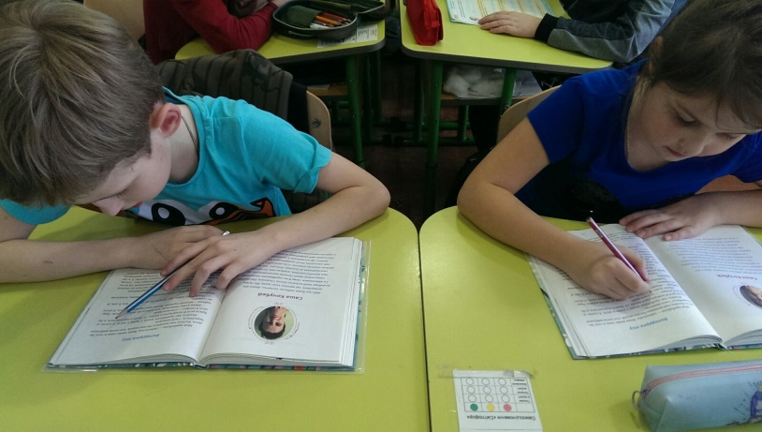
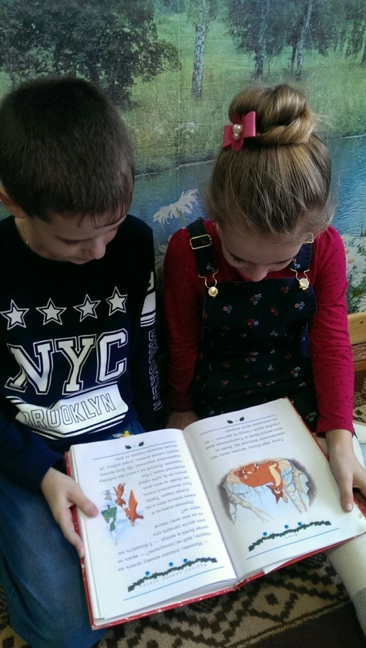
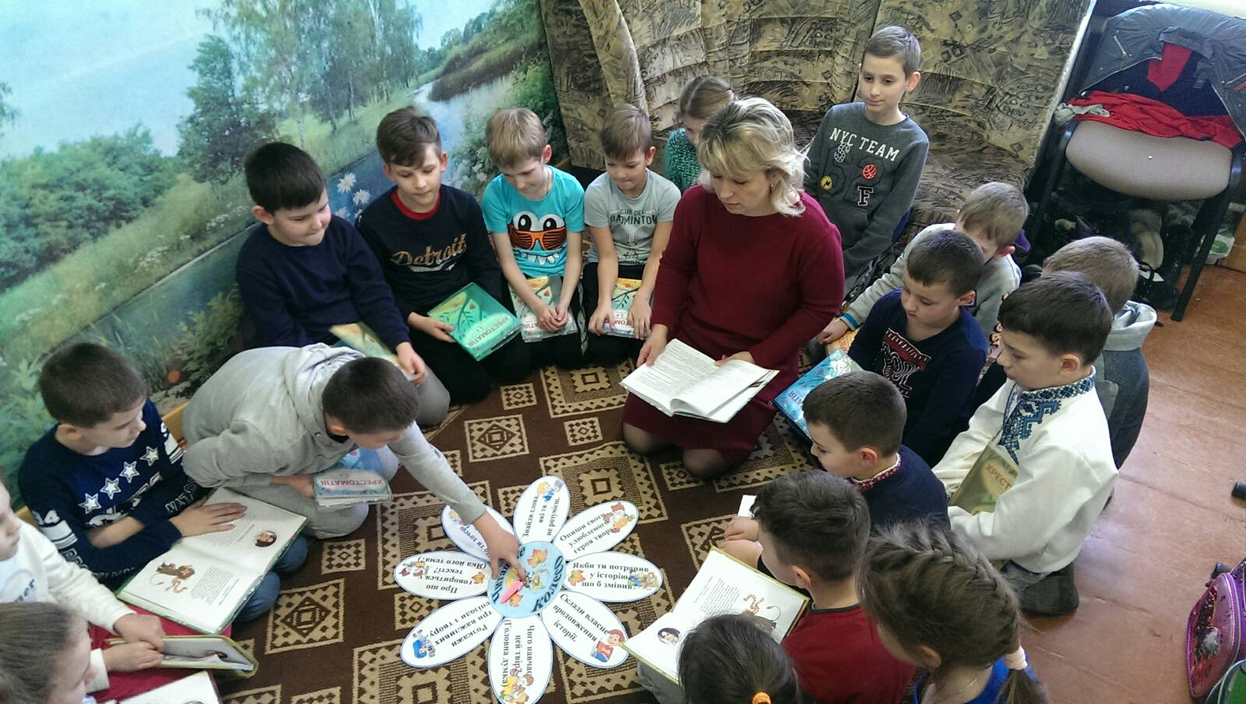

Slide 28
Письмо для себе
Учні
Учитель
Обирають тему для письма
Пишуть так, як хочеться (форма, зміст, обсяг, приладдя, оформлення)
Працюють упродовж визначеного часу
Добирає теми, які стосуються їхнього власного досвіду.
Не оцінює, не критикує творів учнів.
Не обмежує об’єм тексту.
Визначає час для написання тексту.

Slide 29
Я письмово висловлюю свої власні думки, ідеї та враження.
Я - схема Письмо для себе Учні: Учитель:
Вибери тему Залишайся на одному місці Починай одразу Працюй тихо Формуй витривалість | Працюй з учнями
Письмо для себе

Slide 30
Зразки орієнтовних тем
Що сьогодні (вчора) у мене було цікавого?
Що було у мене гарного? Що було у мене поганого?
Про що я мрію?
Що таке добро?
Яку добру справу я зробив?
Який урок мені сподобався і чому?
Який урок мені не сподобався і чому?
Що таке дружба?
Моя улюблена книга.
Чим я люблю займатися у вільний час?
Яка моя улюблена пора року.

Slide 31
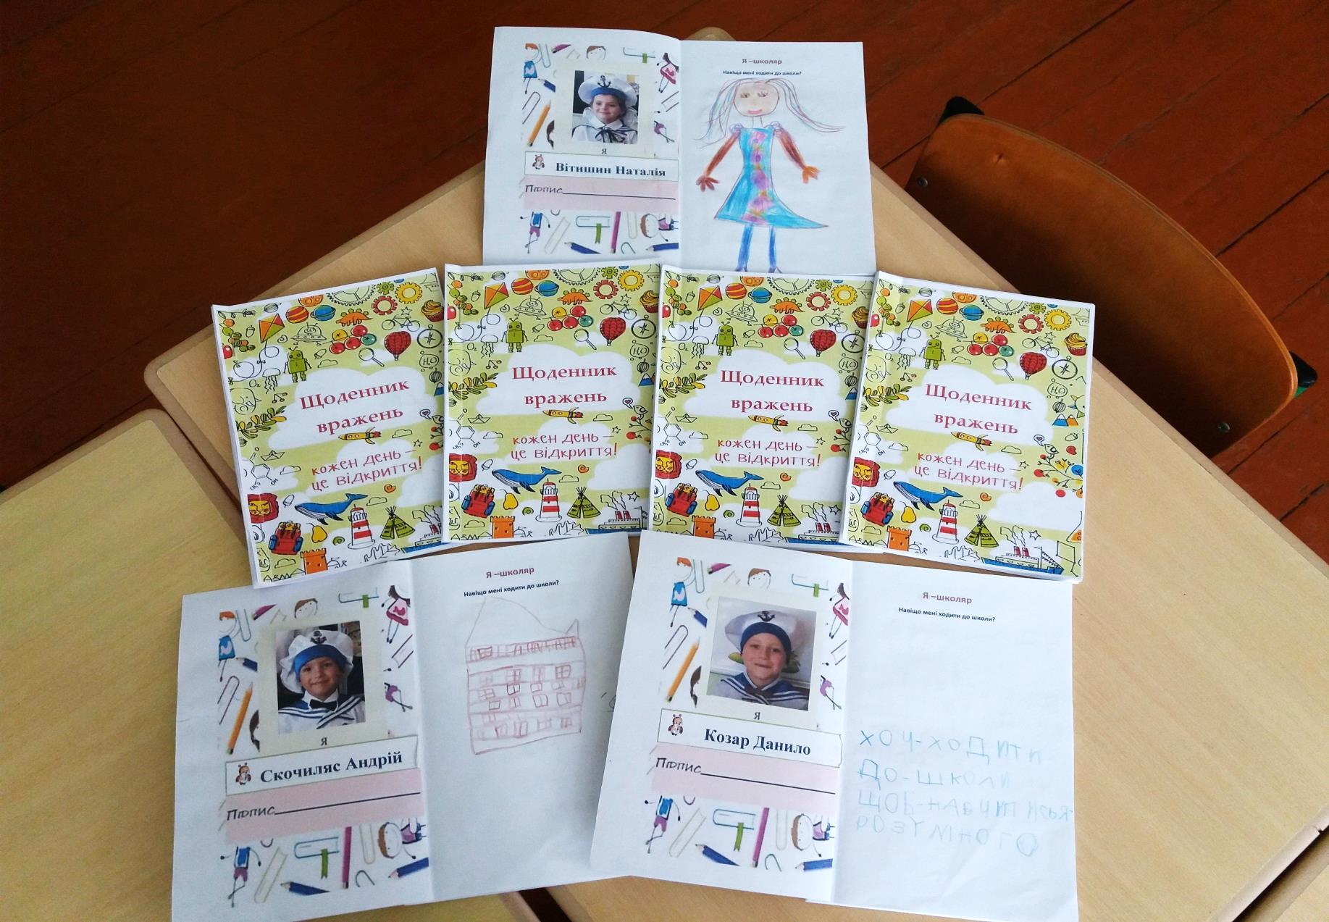
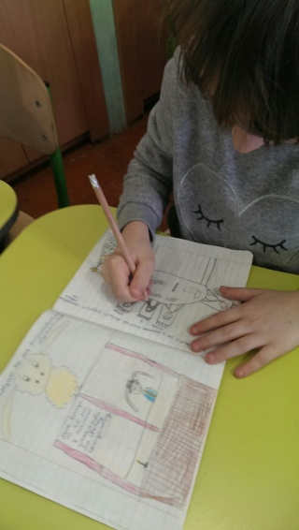
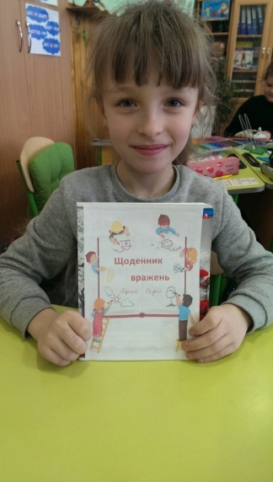

Slide 32
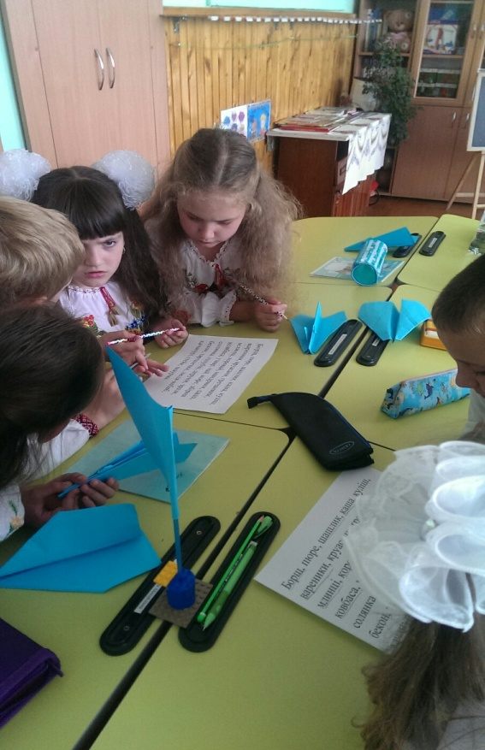
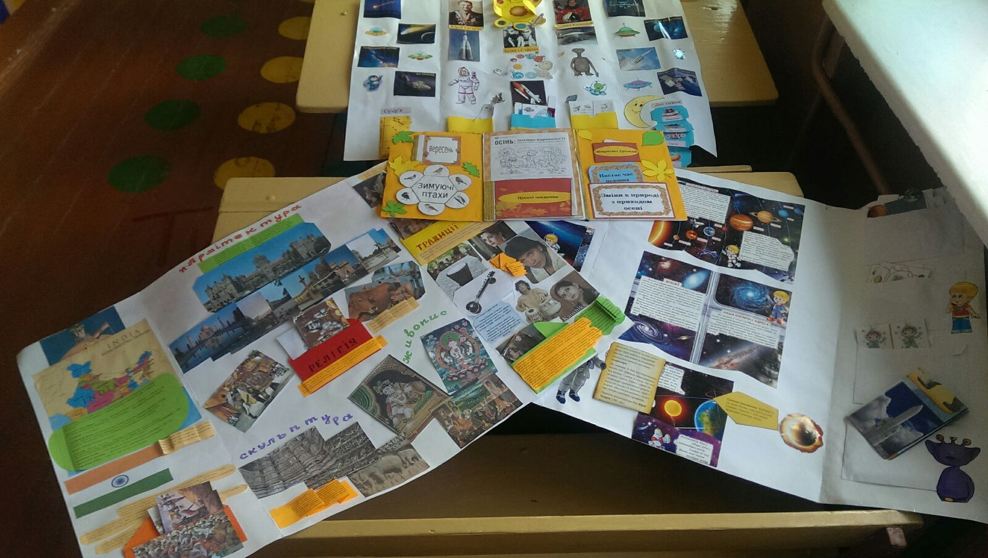
Написання власних і групових есе, створення лепбуків.

Slide 33
Робота зі словами
Учні
Учитель
Тренуються писати слова, сполучення слів.
Навчатися пояснювати значення слів, добирати слова на задану тему, практично ознайомлюються із синонімами, антонімами,практикуються у вживанні нових слів у письмовому мовленні.
Прописують, викладають, виліплюють, розфарбовують слова тощо.
Добирає слова і тексти для роботи.
Добирає матеріали й завдання.
Готує словники.
Розміщує слова на «стіні слів».
Працює з дітьми індивідуально чи в малій групі.

Slide 34
Стіна слів у 1 класі
Словникове колесо

Slide 35
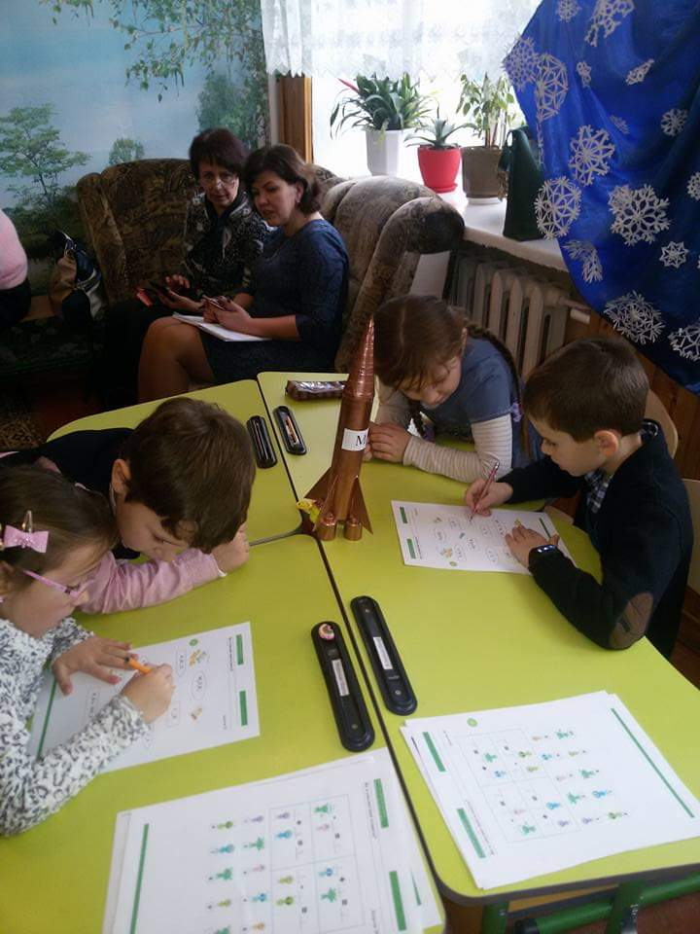
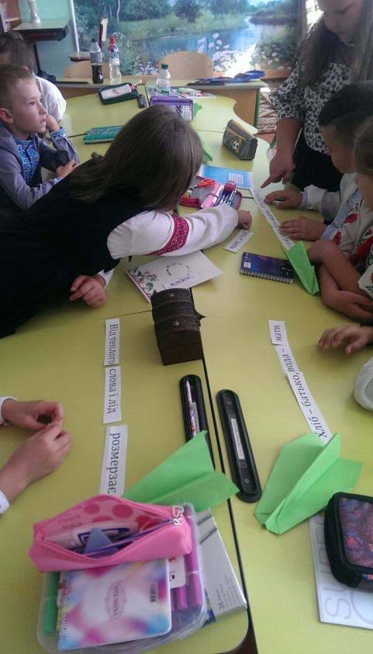
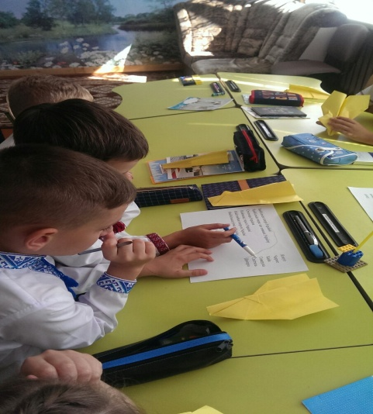
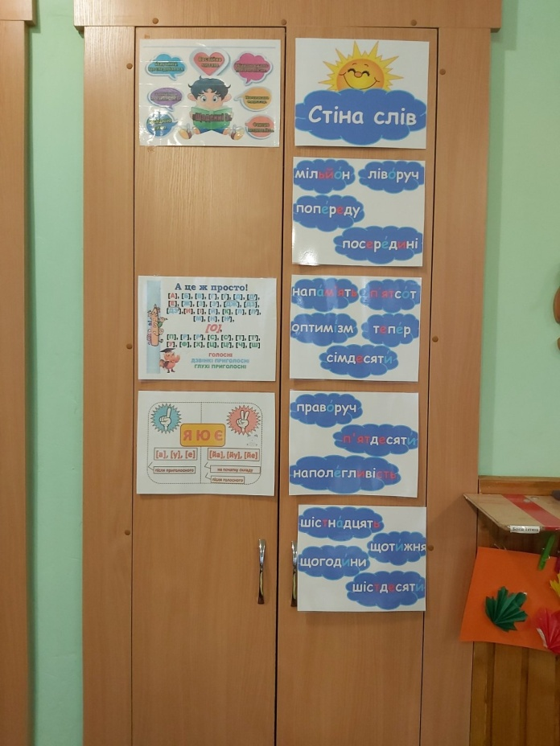
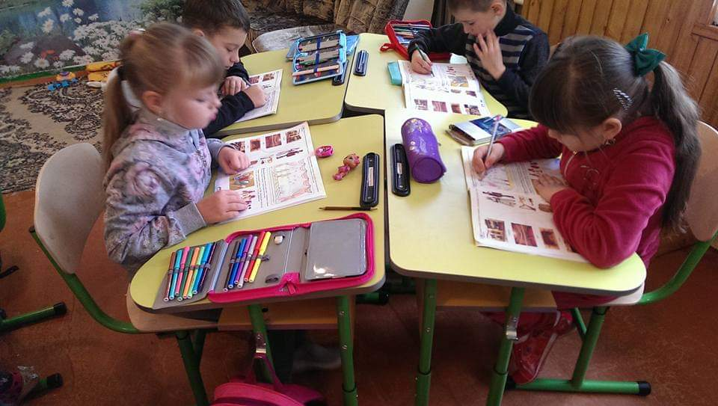
Робота зі словами

Slide 36
Слухання
Учні
Учитель
Слухають учителя, друга чи аудіофайли.
Виконують завдання на розуміння та інтерпретацію прослуханого, які готує вчитель.
Готує матеріал для слухання.
Готує завдання для роботи над усвідомленням почутого.
Готує матеріали для роботи після слухання.
Працює з дітьми індивідуально чи в малій групі.

Slide 37

Я слухаю, щоб отримати інформацію. Я можу дізнатись багато цікавого. Я можу навчитися правильного інтонування та артистичності.
Я - схема Слухання Учні Учитель
Візьми матеріали Починай одразу Використовуй стратегії для розуміння почутого Формуй витривалість | Працюй з учнями
Слухання

Slide 38
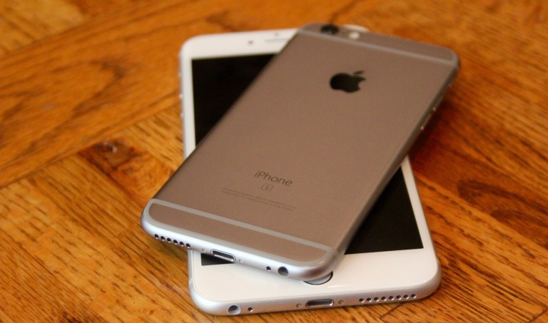
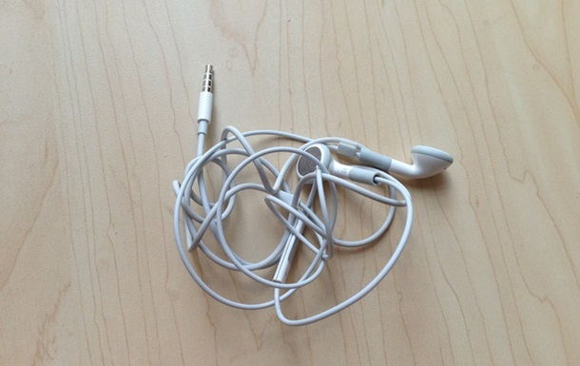
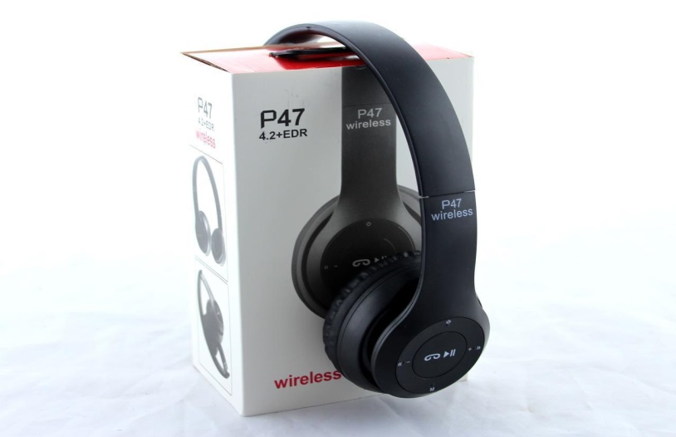
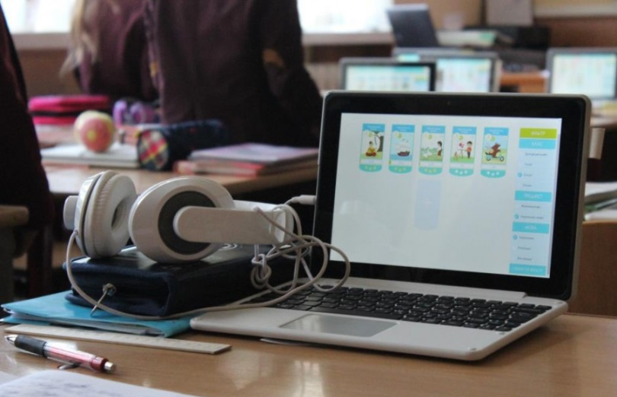

Slide 39
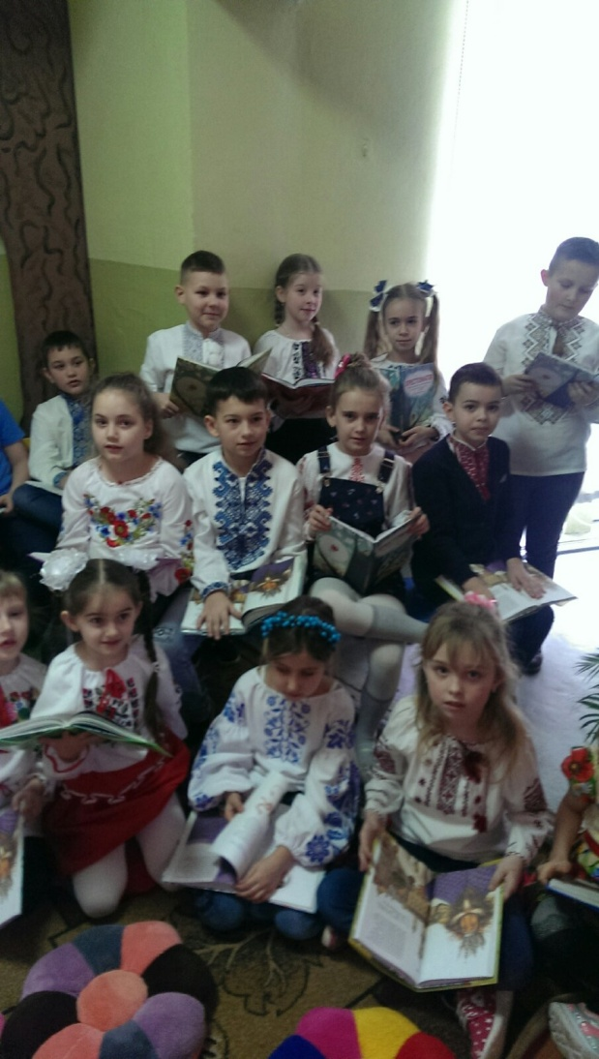
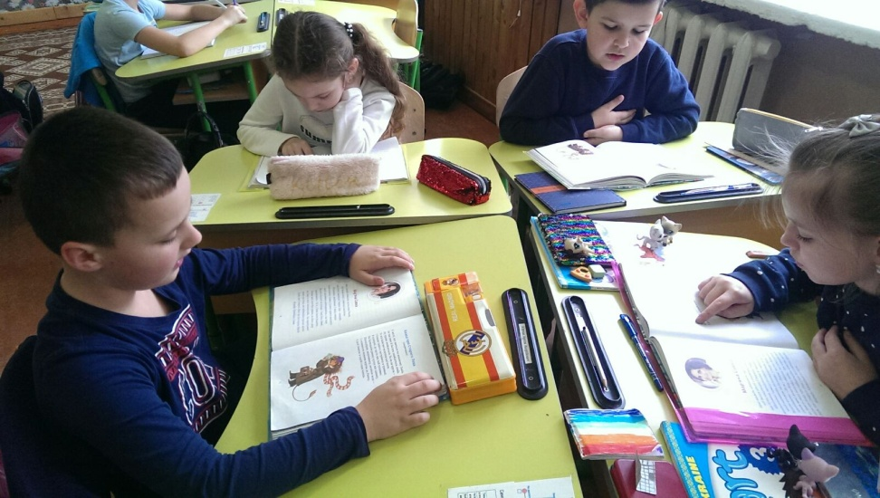
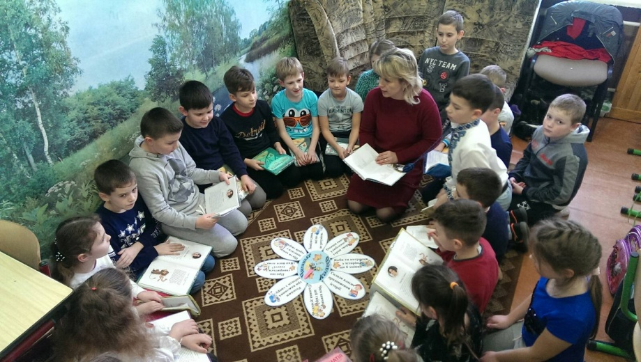
  Слухання

Slide 40
Висновок:
Роль учителя у формуванні компетентностей – це роль модератора і фасилітатора, який не “наповнює” дітей знаннями, а вчить знаходити інформацію і критично опрацьовувати її, читати не для учителя ,а для себе, застосовувати знання на практиці у життєво важливих ситуаціях.

Slide 41
  Участь у семінарах, тренінгах
  1. Тренінг з підготовки вчителів пілотних класів( липень,вересень 2017, ТОКІППО)
  2. Всеукраїнський семінар для регіональних координаторів,тренерів,директорів,заступників директорів з навчально-виховної роботи та вчителів початкових класів,які беруть участь у Всеукраїнському експерименті у рамках запровадхення проєкту Державного стандарту початкової загальної освіти(24-25 жовтня 2017, м.Київ)
  3. Воркшоп «Використання інтеграції навчання в практиці вчителя початкової школи для вчителів пілотних шкіл Тернопільської області»(10 листопада2017,ТОКІППО)
  4. Тренінг LEGO Foundation для вчителів початкових класів пілотних шкіл (26-27 січня 2018,ТОКІППО)
  5. Педагогічний фестиваль методичних ідей і знахідок «Нові ролі і завдання вчителя в контексті сучасних змін»( Козівська ЗОШ І-ІІІ ст. № 1, 2 березня 2018)
  6. Творча лабораторія вчителів пілотних шкіл»Критичне мислення як засіб формування розвитку творчих здібностей молодших школярів»(18 квітня 2018,м. Збараж)
  7. Семінар-практикум для педагогів пілотних шкіл(21 травня 2018,
  м. Чортків)
  8. Семінар –практикум «Нова українська школа 2-клас :методичний супровід вчителя та особливості організації освітнього процесу»(5 вересня 2018, ТОКІППО)

Slide 42
    9. Творча лабораторія вчителів пілотних шкіл «Особливості використання ІКТ в інтегрованому курсі «Я досліджую світ»( 20 листопада 2018,м. Шумськ)
    10. Тренінг для педагогів пілотних шкіл з ігрових та діяльнісних методів навчання,який проводила тренер від LEGO Foundation Фігурська Н.В.(28 листопада,ТОКІППО)
    11. Нарада та навчання з елементами тренінгу щодо використання ігрових та діяльнісних методів навчання з LEGO(7 грудня 2018,ТОКІППО)
    12. Семінар –практикум «Оцінка та само оцінювання:інструменти контролю чи розвитку?»(5 березня 2019 ,ТОКІППО)
    13. Тренінг для педагогічних працівників,які здійснюватимуть супервізію (14-15 березня 2019,ТОКІППО)
    14. Регіональний тренінг LEGO Foundation для педагогів пілотних шкіл (18-19 березня 2019, м.Львів)
    15. Тренінг для освітніх експертів з питань вивчення практичного досвіду вчителів початкових класів під час їх сертифікації(19 вересня 2019,ТОКІППО)
    Методичний брифінг з питань впровадження НУШ та організації освітнього процесу у 3-х класах(10 жовтня 2019,ТОКІППО)
    Форум учасників пілотного експерименту НУШ “Агенти змін”. (2811.2019. м.Київ)

Slide 43
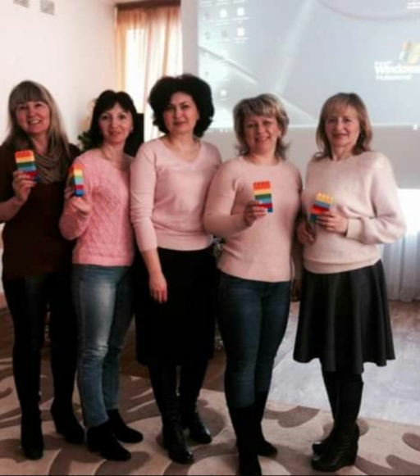
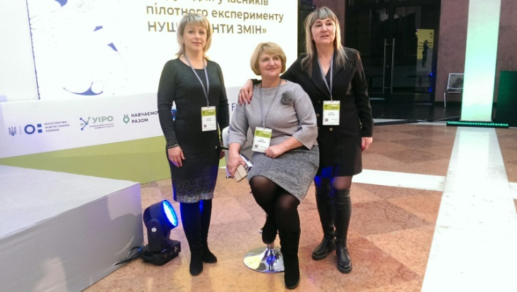
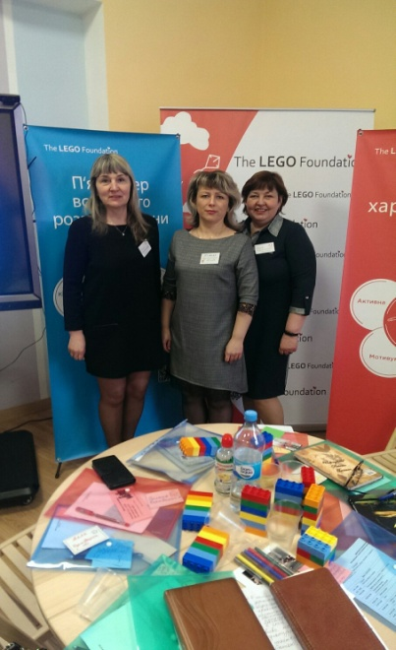
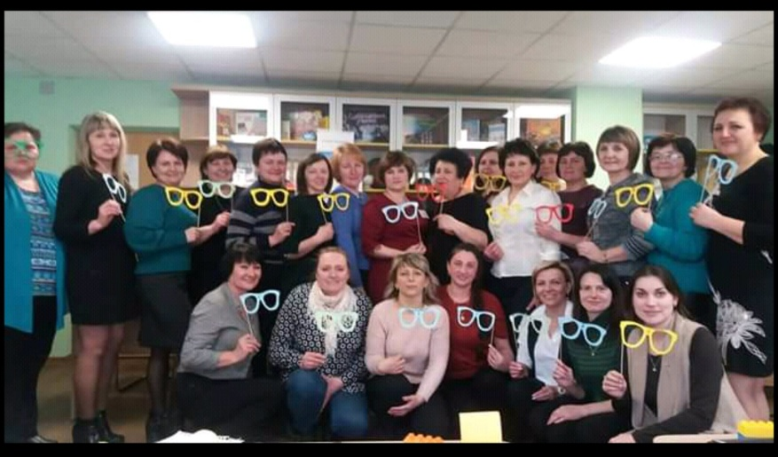




Slide 44


Друковані матеріали

Slide 45



Slide 46





Тренер вчителів Нової української школи.

Slide 47




Залучення батьків до освітнього процесу.

Slide 48








Позакласна робота.

